Slide 1


LGS
2022
LİSELERE GEÇİŞ SİSTEMİ

Slide 2

LİSELERE YERLEŞTİRME NASIL YAPILACAK?
Sınavla Öğrenci Alan Liseler
AÇIK LİSE
Adrese Dayalı
Yerleştirme Sistemi
MESLEKİ EĞİTİM MERKEZİ (ÇIRAKLIK )
ÖZEL OKULLAR
GÜZEL SANATLAR VE SPOR LİSELERİ

Slide 3

SINAVLA ÖĞRENCİ ALAN LİSELER HANGİLERİ?
1
Fen liseleri
2
Sosyal Bilimler
Liseleri
3
Proje Okulları
Fen Liseleri, Sosyal Bilimler Liseleri, Mesleki ve Teknik Anadolu Liselerinin Anadolu Teknik Programları ve Özel Program ve Proje Uygulayan Ortaöğretim Kurumları, Sınavla Öğrenci Alan İmam Hatip Liseleri

Slide 4


SORU SAYISI ve SINAV SÜRESİ
155 dk.
90
Sınav Süresi
Soru Sayısı

Slide 5
HANGİ DERSTEN KAÇ SORU ÇIKACAK?
Birinci oturum, 50 soruluk sözel alandan oluşacak ve süresi 75 dakika;
ikinci oturum ise 40 soruluk sayısal alandan oluşacak ve süresi 80 dakika olacaktır.
20
10
10
Matematik
İnkılap T.
Din K.
20
20
10
Türkçe
Fen ve T.
Yabancı Dil
Birinci oturumda, 8’inci sınıf Türkçe, T.C. İnkılap Tarihi ve Atatürkçülük, Din Kültürü ve Ahlak Bilgisi ile Yabancı Dil
ikinci oturumda ise Matematik ve Fen Bilimleri derslerinden sorular yöneltilecektir.

Slide 6
TESTLERİN KATSAYILARI?
TÜRKÇE
4
İNKILÂP TARİHİ
1
MATEMATİK
4
DİN KÜLTÜRÜ
1
FEN VE TEKNOLOJİ
4
YABANCI DİL
1

Slide 7
Sınav Soruları Hangi Sınıflardan Olacak?
8
8. Sınıf

Slide 8
SORULAR NASIL OLACAK?
Sorular çoktan seçmeli TEST şeklinde olacak.
A
B
3 yanlış cevap 1 Doğruyu götürecek.
C
D

Slide 9

SINAV KAÇ OTURUM OLACAK?
Sınav sayısal ve sözel bölümden oluşacak.

Slide 10

SINAV ZORUNLU MU?
Sınava isteyen öğrenciler girecek, zorunlu olmayacak.

Slide 11
SINAVLA ÖĞRENCİ ALAN LİSELERE TERCİH İŞLEMLERİ
Sınavla öğrenci alan okullardan en fazla 10 okul tercih edilecek.
Herhangi bir okula yerleşememesi durumunda; sınavsız öğrenci alan okullardan birine tercihlerine göre yerleştirilecek.

Slide 12
MERKEZİ YERLEŞTİRME NASIL OLACAK?
1-Sınav Puanı,
2-Ortaöğretim Başarı Puanı,
3-Yıl Sonu Başarı Puanı Üstünlüğü (sırasıyla 8,7 ve 6. Sınıf)
3-8. Sınıf Özürsüz Devamsızlık,
4-Tercih önceliği,
5-Öğrencinin Yaşı (küçük olana)
Öncelikle sınav puanına bakılacak eşitlik olması durumunda sırasıyla diğer kriterlere bakılacak.
MERKEZİ YERLEŞTİRMEDE
KRİTERLER

Slide 13
MERKEZİ SINAV
DERS ADI | D | Y | KAZANDIĞI OKUL
TÜRKÇE | 14 | 5 | FATMA RAMAZAN BÜKÜŞOĞLU ANADOLU LİSESİ
MATEMATİK | 12 | 0
FEN BİLİMLERİ | 17 | 1
İNKİLAP TARİHİ | 9 | 0
İNGİLİZCE | 8 | 2
DİN KÜLTÜRÜ | 10 | 0

Slide 14
MERKEZİ SINAV
DERS ADI | D | Y | KAZANDIĞI OKUL
TÜRKÇE | 18 | 2 | KIZ LİSESİ
MATEMATİK | 15 | 1
FEN BİLİMLERİ | 18 | 2
İNKİLAP TARİHİ | 10 | 0
İNGİLİZCE | 10 | 0
DİN KÜLTÜRÜ | 9 | 1

Slide 15
MERKEZİ SINAV
DERS ADI | D | Y | KAZANDIĞI OKUL
TÜRKÇE | 16 | 4 | BORNOVA ANADOLU LİSESİ
MATEMATİK | 19 | 1
FEN BİLİMLERİ | 20 | 0
İNKİLAP TARİHİ | 10 | 0
İNGİLİZCE | 8 | 2
DİN KÜLTÜRÜ | 9 | 1

Slide 16
MERKEZİ SINAV
DERS ADI | D | Y | KAZANDIĞI OKUL
TÜRKÇE | 19 | 0 | KONAK ATATÜRK ANADOLU LİSESİ
MATEMATİK | 17 | 1
FEN BİLİMLERİ | 19 | 1
İNKİLAP TARİHİ | 10 | 0
İNGİLİZCE | 8 | 1
DİN KÜLTÜRÜ | 10 | 0

Slide 17
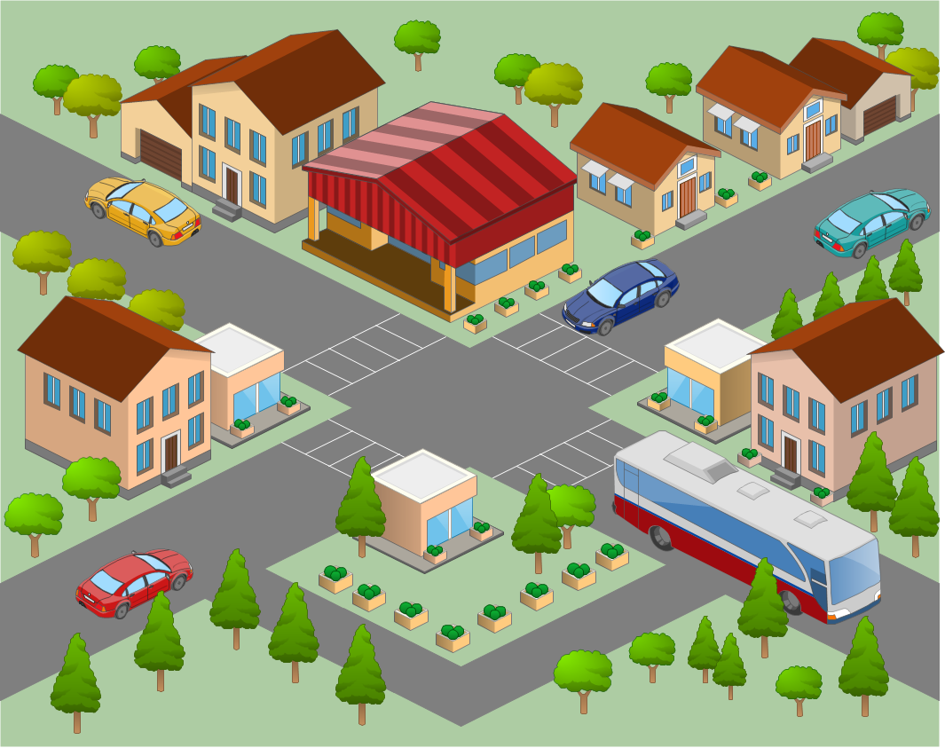
YEREL YERLEŞTİRME NASIL OLACAK?
Okulların türü, okulların kontenjanı, okulların bulundukları yere göre ortaöğretim kayıt alanları oluşturulacak.

Slide 18
ADRESE DAYALI SİSTEM (YEREL YERLEŞTİRME)
MENDERES ANADOLU
GÜMÜLDÜR ANADOLU
MENDERES ÇPL ANADOLU
MENDERES ÇPL MESLEK
MENDERES İMAM HATİP
ÖZDERE TURİZM
KONAK/ŞEHİT İDARİ ATAŞE ÇAĞLAR YÜCEL MESLEKİ VE TEKNİK ANADOLU LİSESİ
TORBALI SAĞLIK MESLEK

Slide 19
YEREL YERLEŞTİRME NASIL OLACAK?
1-Öğrencinin İkamet Adresi,
2-Ortaöğretim Başarı Puanı,
3-8. Sınıf Özürsüz Devamsızlık,
4-Yıl Sonu Başarı Puanı Üstünlüğü (Sırasıyla 8,7 ve 6. sınıf)
Sırasıyla bu kriterlere göre yapılacak.
YEREL YERLEŞTİRMEDE
KRİTERLER

Slide 20
ADRESE DAYALI SİSTEM
MENDERES ANADOLU LİSESİNİ 500 ÖĞRENCİ TERCİH ETTİ.
MENDERES ANADOLU LİSESİNİN KONTENJANI 204 ÖĞRENCİ ALACAK

Slide 21
ADRESE DAYALI SİSTEM
İKAMETGAH
MENDERES’ TE OTURUP OTURMADIĞINA BAKILIYOR.
KÖY, MAHALLE FARKETMİYOR.
50 KİŞİ OTURMUYOR.
BU ÖĞRENCİLER NOT ORTALAMARINA BAKILMAKSIZIN ELENİYOR.

Slide 22
ADRESE DAYALI SİSTEM
2. NOT ( 6-7-8. SINIF YIL SONU NOTLARI )
450 ÖĞRENCİ KALDI.
450 ÖĞRENCİ NOT ORTALAMASINA GÖRE EN YÜKSEKTEN EN AŞAĞIYA DOĞRU SIRALANDI.
EN SON 204. KİŞİ ALINDI.

Slide 23
ADRESE DAYALI SİSTEM
3. DEVAMSIZLIK
203. KİŞİ ORTALAMA =85
204.KİŞİ ORTALAMA = 85
205.KİŞİ ORTALAMA =85
KİMİN 8. SINIF DEVAMSIZLIĞI DAHA AZ.

Slide 24
ADRESE DAYALI SİSTEM
HERŞEY AYNIYSA
SIRASIYLA 8’ İNCİ, 7’ İNCİ VE 6’ NCI SINIFLARDAKİ YIL SONU BAŞARI PUAN ÜSTÜNLÜĞÜNE BAKILARAK YERLEŞTİRME YAPILIR.

Slide 25
ADRESE DAYALI SİSTEM
AKADEMİK LİSELER | MESLEKİ LİSELER | ANADOLU İMAM HATİP LİSELERİ
MENDERES ANADOLU LİSESİ | MENDERES BELEDİYESİ ÇOK PROGRAMLI MESLEK LİSESİ | MENDERES İMAM HATİP LİSESİ
GÜMÜLDÜR ANADOLU LİSESİ | TORBALI SAĞLIK MESLEK LİSESİ
MENDERES ÇPL ANADOLU LİSESİ | ÖZDERE TURİZM VE OTELCİLİK LİSESİ
 | ŞEHİT İDARİ ATAŞE ÇAĞLAR YÜCEL MESLEKİ VE TEKNİK ANADOLU LİSESİ

Slide 26
ADRESE DAYALI SİSTEM
AKADEMİK LİSELER | ÖZELLİKLERİ
MENDERES ANADOLU LİSESİ | SÖZEL-SAYISAL-EŞİT AĞIRLIK-YABANCI DİL GİBİ BÖLÜMLER
GÜMÜLDÜR ANADOLU LİSESİ | ÜNİVERSİTE SINAVINI KAZANMAK
MENDERES ÇOK PROGRAMLI ANADOLU LİSESİ | DERS BAŞARISI OLMALI
 | PEK ÇOK FARKLI MESLEK GRUBUNA YÖNELEBİLİRSİN

Slide 27
ADRESE DAYALI SİSTEM
MESLEKİ LİSELERİ | ÖZELLİKLERİ
MENDERES BELEDİYESİ MESLEK LİSESİ | HER MESLEK LİSESİNDE FARKLI ALAN VE DALLAR VAR. ÖĞRENCİ 2. HAFTANIN SONUNDA ALAN SEÇİMİNİ YAPIYOR.
TORBALI SAĞLIK MESLEK LİSESİ | ÖĞRENCİ BU ALAN VE DALLARDAN BİRİNİ SEÇİYOR
ÖZDERE TURİZM VE OTELCİLİK LİSESİ | MEZUN OLDUĞUNDA ÇEŞİTLİ BELGELER ALIYOR
ŞEHİT İDARİ ATAŞE ÇAĞLAR YÜCEL MESLEKİ VE TEKNİK ANADOLU LİSESİ | ÜNİVERSİTEDE KENDİ ALANIYLA İLGİLİ BİR BÖLÜM OKUYABİLİR
 | DAHA ÇOK MESLEKİ DERSLER VAR

Slide 28
ADRESE DAYALI SİSTEM
MENDERES BELEDİYESİ ÇOK PROGRAMLI MESLEK LİSESİ
ALAN | DAL
ELEKTRİK ELEKTRONİK TEKNOLOJİSİ ALAN | *ELEKTRİKLİ EV ALETLERİ *ENDÜSTRİYEL BAKIM ONARIM
HARİTA TAPU KADASTRO | *HARİTACILIK
PLASTİK TEKNOLOJİSİ | *PLASTİK İŞLEME *PLASTİK KALIP
TESİSAT TEKNOLOJİSİ VE İKLİMLENDİRME | *İKLİMLENDİRME SİSTEMLERİ *YAPI TESİSAT SİSTEMLERİ

Slide 29
ADRESE DAYALI SİSTEM
TORBALI SAĞLIK MESLEK LİSESİ
ALANLAR
HEMŞİRE YARDIMCILIĞI
EBE YARDIMCILIĞI
SAĞLIK BAKIM TEKNİSYENLİĞİ

Slide 30
ADRESE DAYALI SİSTEM
ÖZDERE TURİZM VE OTELCİLİK LİSESİ
ALANLAR
MUTFAK DALI
SERVİS DALI
ÖNBURO DALI

Slide 31
ŞEHİT İDARİ ATAŞE ÇAĞLAR YÜCEL MESLEKİ VE TEKNİK ANADOLU LİSESİ
MOTORLU ARAÇLAR TEKNOLOJİSİ ALANI | - OTOMOTİV ELEKTROMEKANİKER - OTOMOTİV BOYA - OTOMOTİV GÖVDE
DENİZCİLİK ANADOLU MESLEK PROGRAMI

Slide 32
ADRESE DAYALI SİSTEM
YEREL LİSTE SONUÇLAR | ADRES | NOT
İZMİR/MENDERES/Gümüldür Bilgin Bülent Kılıç Anadolu Lisesi | Kayıt Alanında | 64,549
İZMİR/MENDERES/Menderes Belediyesi Çok Programlı Anadolu Lisesi | Kayıt Alanında | 81,0103
İZMİR/MENDERES/Menderes Belediyesi Çok Programlı Anadolu Lisesi | Kayıt Alanında | 60,5752
İZMİR/MENDERES/Menderes Özdere T. Çamur Mesleki ve Teknik Anadolu Lisesi | Kayıt Alanında | 57,9162
İZMİR/MENDERES/Menderes Şehit Mehmet Kıvık Anadolu Lisesi | Kayıt Alanında | 87,3818
İZMİR/MENDERES/Şehit Kaymakam Muhammet Fatih Safitürk Anadolu İmam Hatip Lisesi | Diğer Kayıt Alanında | 82,0636
İZMİR/TORBALI/Torbalı İbn-i Sina Mesleki ve Teknik Anadolu Lisesi | Kayıt Alanında | 84,514
İZMİR/KONAK/Şehit İdari Ataşe Çağlar Yücel Mesleki ve Teknik Anadolu Lisesi | Kayıt Alanında | 48,2473

Slide 33

TERCİHLER NASIL YAPILACAK?
Tercihlerde öğrencinin karşısına
1-Yerel Yerleştirme
2-Merkezi Yerleştirme,
3-Pansiyonlu Okullara Yerleştirme
ekranı olmak üzere 3 tercih ekranı çıkacak. Yerel yerleştirme tercihi yapmak zorunlu olup, yerel yerleştirme yapmayan öğrencilere diğer tercih ekranları açılmayacak.

Slide 34
LGS( LİSEYE GEÇİŞ SİSTEMİ)
TERCİH DÖNEMİNDE HER ÖĞRENCİ ADRESE DAYALI SİSTEMDEN ( YEREL LİSTEDEN ) EN AZ 1 TERCİH YAPMAK ZORUNDA ( EN FAZLA 5 TERCİH)
YEREL TERCİHLERE KENDİ KAYIT ALANIMIZDA OLMAYAN BİR OKULU İLK 3 SIRAYA YAZAMIYORUZ. ( GAZİEMİR OKULLARINI 4.SIRAYA YAZABİLİRİZ )
SINAVLA ÖĞRENCİ ALAN KURUMLARDAN LGS SINAVINA GİREN ÖĞRENCİLER İSTEĞE BAĞLI OLARAK TERCİH YAPABİLİYOR.( EN FAZLA 10 TERCİH )

Slide 35

ÖZEL LİSELERE YERLEŞTİRME NASIL OLACAK?
Özel okullar isterlerse kendi sınavlarını yapabilecek.
İsteyen özel okullar merkezi sınava göre öğrenci alabilecek.

Slide 36

GÜZEL SANATLAR VE SPOR LİSELERİNE YERLEŞTİRME NASIL OLACAK?
Güzel sanatlar ve spor liselerine başvuru ve yerleştirme işlemleri Haziran-Temmuz aylarında yapılacak.
Öğrencilerin Yetenek Sınavı (%70) ve OBP (Öğretim Başarı Puanı %30) kriterlerine yerleştirme yapılacak.

Slide 37
LİSEYE GEÇİŞ SİSTEMİ)
MESLEKİ EĞİTİM MERKEZİ (ÇIRAKLIK)
MENDERES ÇPL MESLEK LİSESİNİN İÇİNDE MESLEKİ EĞİTİM MERKEZİ VAR. OKULDAN ALDIĞIMIZ ÖĞRENİM BELGESİ İLE BAŞVURU YAPIYORUZ.
4 GÜN İŞYERİNDE ÇALIŞIP 1 GÜN OKULA GİDİYORUZ.
ÇALIŞMAK İSTEDİĞİMİZ ALAN MENDERES’ TE YOKSA, OLDUĞU İLÇEDEKİ MESLEKİ EĞİTİM MERKEZİNE BAŞVURU YAPIYORUZ. ( GAZİEMİR / SAÇ BAKIMI )
AÇIK LİSE
HALK EĞİTİM MERKEZİNE DİLEKÇE İLE BAŞVURU YAPIYORUZ.

Slide 38
LGS( LİSEYE GEÇİŞ SİSTEMİ)
ASKERİ LİSELER
POLİS KOLEJİ

Slide 39
LİSELERE GEÇİŞ SİSTEMİ...
Gaziemir Rehberlik ve Araştırma Merkezi
PDR Hizmetleri Bölümü
TEŞEKKÜRLER...

